Slide 2
ÖHV Kamingespräch:
Destinationsmanagement mit Lebensraumperspektive
Mehr Wertschöpfung in Tourismusregionen
Lukas Krösslhuber, Geschäftsführer TVB Wilder Kaiser
Oberndorf, 16. März 2026

Slide 3
Kernfrage
Was ist touristischer Erfolg in gesättigten touristischen Destinationen?

Slide 4
Warum?
Tourismus gestaltet und beansprucht Lebensraum
Dadurch entsteht Nutzen, aber auch Konflikte
Proaktive Herangehensweise notwendig
Städte sind hier weiter, der Alpenraum ist noch am Anfang
Am Wilden Kaiser ist das seit 2017 ein Thema (Bürgerbeteiligungsprozess „Lebensqualität am WK“)

Slide 5
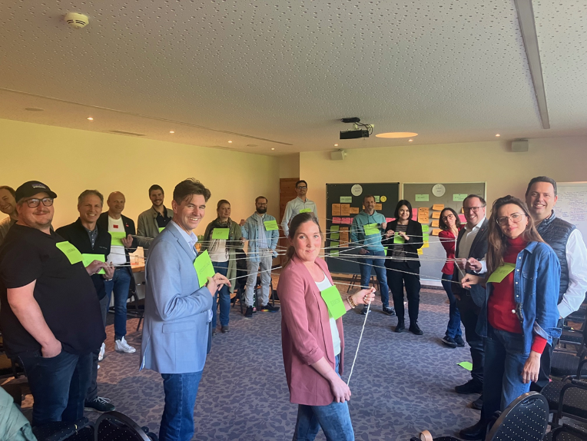
Gemeinschaftlicher Ansatz: dna Lab Lebensraum
2 Jahren / 17 Expertinnen aus 10 Destinationen + , ÖW und BMWET
Erarbeitung
eines gemeinsamen Begriffsverständnisses
der Abgrenzungen
der Herangehensweisen
als Beitrag zur Vision T

Slide 6
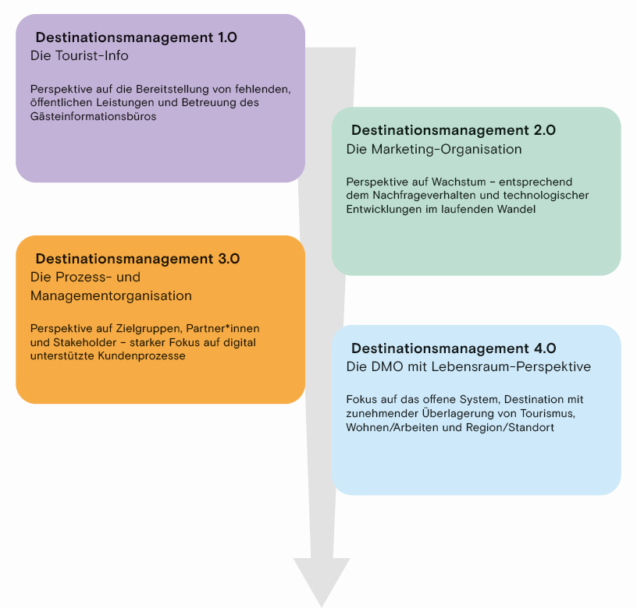
Destinationsmanagement
4.0
Destinationsmanagement-Organisationen (DMO) haben sich in der Vergangenheit laufend an sich verändernde Anforderungen und Rahmenbedingungen angepasst. Sie haben bei touristischem „Marktversagen“ eingegriffen und Veränderungen sind immer schon Teil ihrer DNA gewesen.
Der Fokus der Destinationsmanagement-Organisationen 1.0 – 3.0 lag in den letzten Jahrzehnten im Wirtschaftsraum- ausschließlich im ökonomischen Wirkungsfeld. Viele Herausforderungen entstehen aber gerade aktuell zu sozialen und ökologischen Fragen.
Daher braucht es jetzt erneut einen Wandel unserer Tourismusorganisationen- von der Destinationsmanagement-Organisation 2.0 und 3.0 zur Destinationsmanagement-Organisation 4.0 mit Lebensraumperspektive, die verstärkt alle 3 Wirkungsfeldern (Ökonomie, Soziales, Ökologie) im Blick hat. Dabei darf sie allerdings auch den ökonomisch touristischen Blick nicht vernachlässigen.

Slide 7
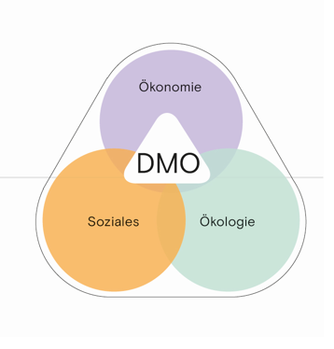
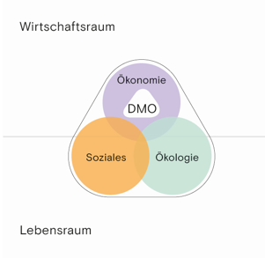
Vom DMOs 3.0 zu DMOs 4.0 mit Lebensraumperspektive

Slide 8
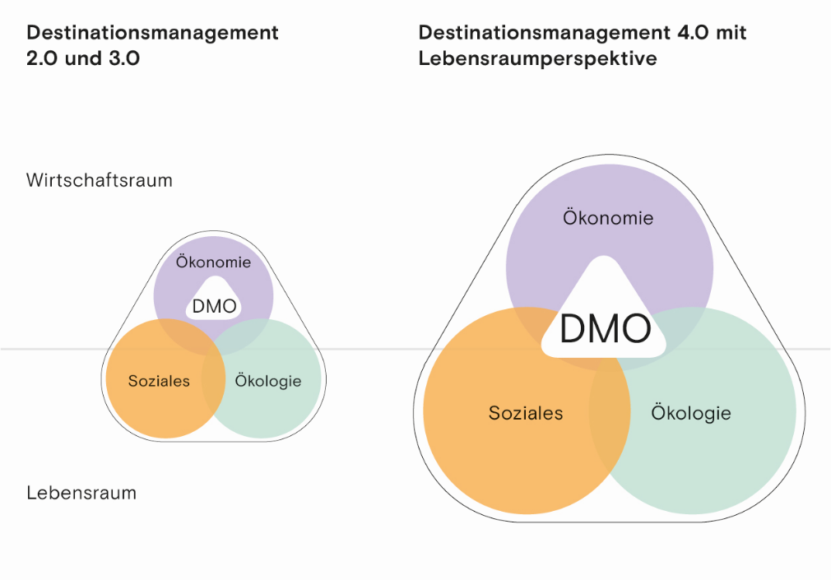
Das Destinationsmanagement 4.0 mit Lebensraumperspektive
Die Lebensraumperspektive im Destinationsmanagement 4.0 ist also eine Erweiterung des Horizontes – vom Wirtschaftsraum auf den Wirtschafts- und Lebensraum.
Deshalb müssen zukünftig neben den Erwartungen der Gäste und den Bedürfnissen der Leistungsträger auch zusätzlich die Anliegen der gesamten Region, der ansässigen Unternehmen, der Beschäftigten, der lokalen Bevölkerung und der Umwelt berücksichtigt werden.
Diese Ausrichtung reduziert Konflikte und sichert somit langfristig die Attraktivität der Region, ermöglicht auch weiterhin eine gute wirtschaftliche Wertschöpfung der Destination und der touristischen Betriebe und bringt der Bevölkerung mehr Vorteile.

Slide 9
8 Handlungsfelder im Destinationsmanagement 4.0 mit Lebensraumperspektive
Beispiele für neues Handlungsfeld | Beschreibung
Umwelt- & Naturschutz/Klimawandel-Anpassung | Der Tourismus in der Destination wird aktiv in Klimastrategien und Raumordnungsprozesse integriert – etwa durch Hitzeaktionspläne, Schutz sensibler Räume oder Förderung der Biodiversität.
Netzwerkentwicklung/ Sektorübergreifende Kooperationen | Tourismus, Landwirtschaft, Handel, Mobilität, Bildung, Kultur und andere wesentliche Stakeholder arbeiten eng zusammen, um Synergien zu nutzen, regionale Wertschöpfungsketten zu stärken und gemeinsam eine resiliente Region zu gestalten.
Community-Engagement | Integration der lokalen Bevölkerung in touristische Entwicklungen, um Identität und Akzeptanz zu stärken sowie Mehrwert für einen guten Lebensraum zu schaffen.
Nachhaltige Mobilitätslösungen | Der Fokus liegt auf sanfter Mobilität – etwa bei An- und Abreise, bei Mikro-ÖV, Radinfrastruktur oder multimodale Gästekarten – um sowohl Umwelt als auch Lebensqualität zu verbessern.
Datenbasiertes Lebensraum-Management | Neue KPIs wie Aufenthaltsqualität, Tourismusakzeptanz oder regionale Wertschöpfung werden erhoben und fließen in strategische Entscheidungen ein. Die Bevölkerung wird aktiv in Planungsprozesse eingebunden. um Akzeptanz und Identifikation zu fördern.
Besucherlenkung/ Besuchersteuerung | Arbeitsgruppen für Konfliktlösungen im Naturraum sowie Nutzung digitaler Technologien zur Optimierung des Erlebnisses und zur besseren Steuerung von Besucherströmen.
Arbeitskräfte | Umfasst z.B die Arbeitgebermarke (die regionale Identität wird bewusst gepflegt und kommuniziert – nicht nur als Marketinginstrument, sondern als verbindendes Element), die Ausbildung von Tourismusfachkräften, Mitarbeiterunterkünfte bis hin zur Kinderbetreuung für Tourismusmitarbeitende.
Wirkungsvolle Angebots- und Produktentwicklung | Die Transformation zu nachhaltigen, zukunftsorientierten Reiseerlebnissen erhöht die ökologische und die soziale Verantwortung, entwickelt wirtschaftliche Resilienz und schafft auch Differenzierungspotenziale im Wettbewerb.

Slide 10
Umweltschutz/ Klimawandel-Anpassung
Der Tourismus in der Destination wird aktiv in Klimastrategien und Raumordnungsprozesse integriert – etwa durch Hitzeaktionspläne, Schutz sensibler Räume oder Förderung der Biodiversität.

Slide 11
Netzwerkentwicklung/ Sektorübergreifende Kooperationen
Tourismus, Landwirtschaft, Handel, Mobilität, Bildung, Kultur und andere wesentliche Stakeholder arbeiten eng zusammen, um Synergien zu nutzen, regionale Wertschöpfungsketten zu stärken und gemeinsam eine resiliente Region zu gestalten.

Slide 12
Community-Engagement
Integration der lokalen Bevölkerung in touristische Entwicklungen, um Identität und Akzeptanz zu stärken sowie Mehrwert für einen guten Lebensraum zu schaffen.

Slide 13
Nachhaltige Mobilitätslösungen
Der Fokus liegt auf sanfter Mobilität – etwa bei An- und Abreise, bei Mikro-ÖV, Radinfrastruktur oder multimodale Gästekarten – um sowohl Umwelt als auch Lebensqualität zu verbessern.

Slide 14
Datenbasiertes Lebensraum-Management
Neue KPIs wie Aufenthaltsqualität, Tourismusakzeptanz oder regionale Wertschöpfung werden erhoben und fließen in strategische Entscheidungen ein. Die Bevölkerung wird aktiv in Planungsprozesse eingebunden. um Akzeptanz und Identifikation zu fördern.

Slide 15
Besucherlenkung/ Besuchersteuerung
Arbeitsgruppen für Konfliktlösungen im Naturraum sowie Nutzung digitaler Technologien zur Optimierung des Erlebnisses und zur besseren Steuerung von Besucherströmen.

Slide 16
Arbeitskräfte
Umfasst z.B die Arbeitgebermarke (die regionale Identität wird bewusst gepflegt und kommuniziert – nicht nur als Marketinginstrument, sondern als verbindendes Element), die Ausbildung von Tourismusfachkräften, Mitarbeiterunterkünfte bis hin zur Kinderbetreuung für Tourismusmitarbeitende.

Slide 17
Wirkungsvolle Angebots- und Produktentwicklung
Die Transformation zu nachhaltigen, zukunftsorientierten Reiseerlebnissen erhöht die ökologische und die soziale Verantwortung, entwickelt wirtschaftliche Resilienz und schafft auch Differenzierungspotenziale im Wettbewerb.

Slide 18
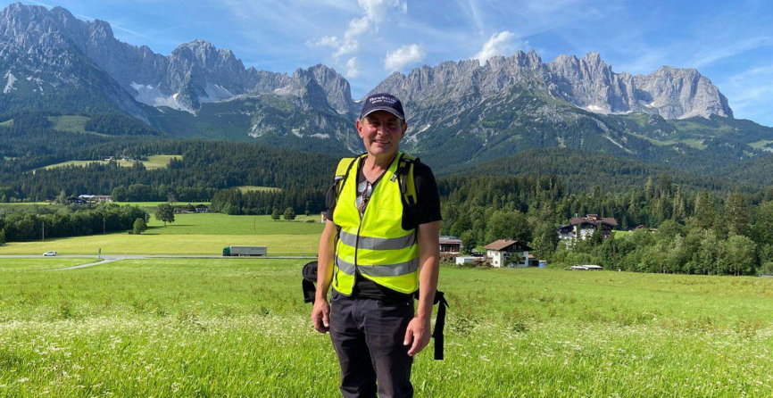

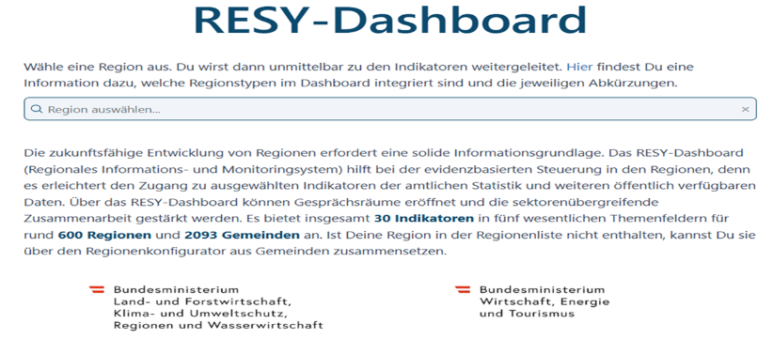
„Good Practices“
Der Flurwächter am Wilden Kaiser
Entwicklung eines Destinationsmonitoring/ RESY Dashboard

Slide 19
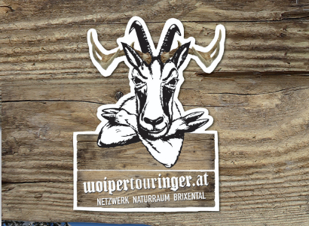
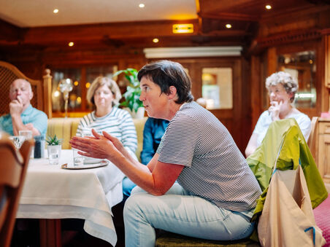
„Good Practices“
Netzwerk Naturraum Brixental
Bürgerdialoge Montafon / Wilder Kaiser / Zell am See uvm

Slide 20
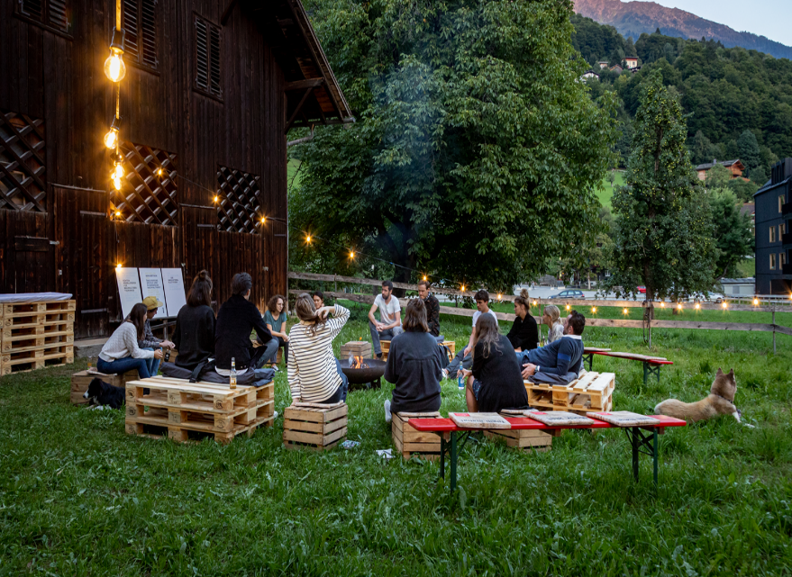
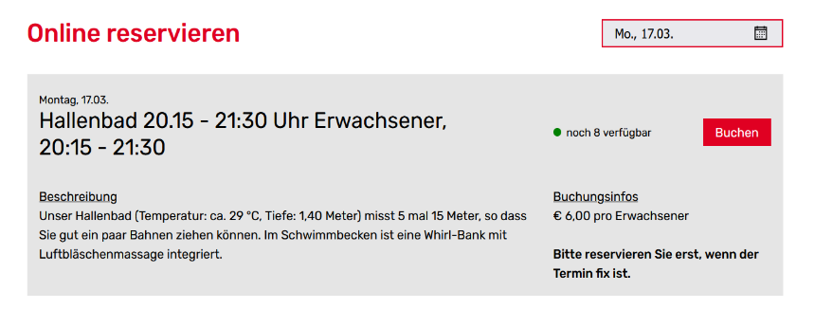
„Good Practices“
Hallenbadplattform für Einheimische (montafon)
Entwicklung des Mindsets/ PIZ Montafon

Slide 21

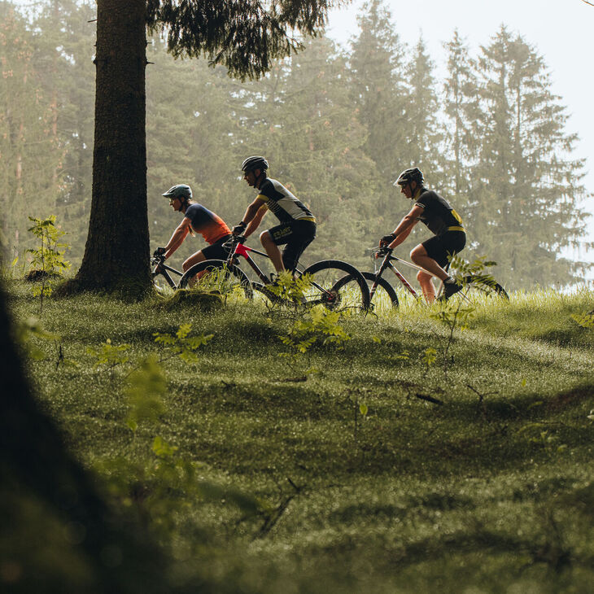
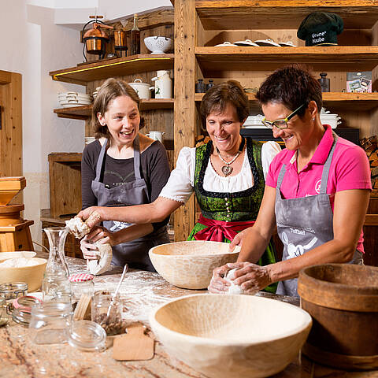
„Good Practices“
Entwicklung von Kooperationen/ Slow Food Travel Kärnten
Entwicklung von Kooperationen/ In unserer Natur Oberösterreich

Slide 22
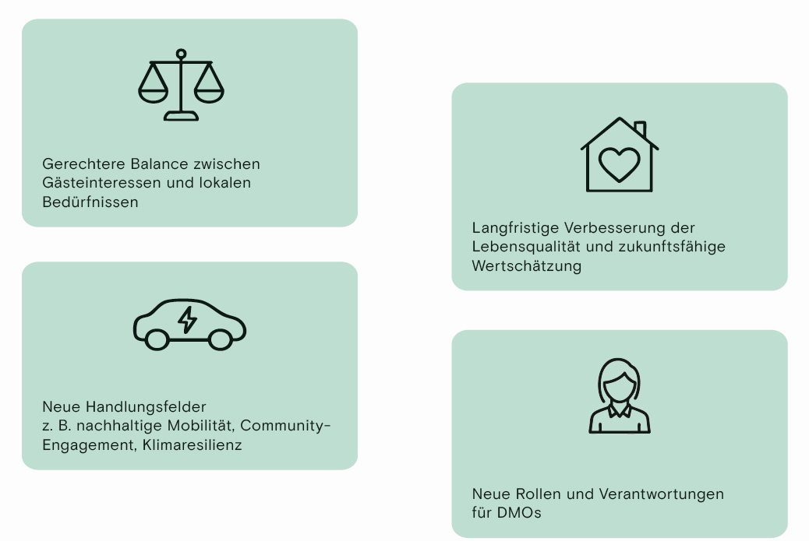
Zusammenfassung
Der Weg zur Lebensraum-perspektive ist entscheidend für die Zukunftsfähigkeit des Tourismus als Teil lebenswerter Räume – besonders in gesättigten Destinationen
Jede Region ist anders aufgestellt Rollen müssen definiert werden (wer sitzt an welchen Tischen, wer hosted die Tische?), Kernthemen erkannt und bearbeitet werden

Slide 23
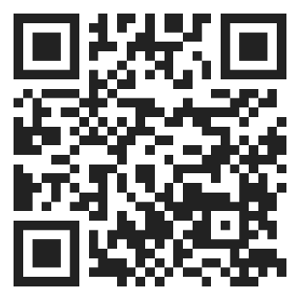
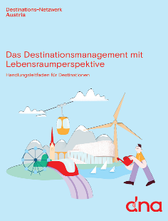
Erste Schritte setzen- Jetzt downloaden auf https://www.dna-tourismus.at

